Slide 1
VREDNOVANJE PROJEKATA U OBLASTI INFORMACIONIH TEHNOLOGIJA
Prof. Dr Ivan Mihajlović
Univerzitet u Beogradu - Mašinski fakultet u Beogradu
Kabinet:
Imihajlovic@mas.bg.ac.rs

Slide 2
Sadržaj predmeta
Definicija projekta
Životni ciklus projekta – stadijumi projekta
Generisanje i selekcija projektne ideje – neekonomksa analiza
Iniciranje projekta – Business Case (Poslovni slučaj)
Planiranje projekta – Studija izvodljivosti – uključujući vrednovanje i evaluaciju projekata zasnovanu na finansijskim parametrima
Planiranje projekata - Planiranje organizacione strukture
Planiranje projekta – Primena MS Project softvera

Slide 3
PLANIRANJE PROJEKTA – STUDIJA OPRAVDANOSTI – FINANSIJSKA IZVODLJIVOST
Metode NPV i IRR spadaju među najpopularnije metode dinamičke ocene projekata. Ugrađene su u velikom broju softvera za projekt menadžment. O popularnosti ovih metoda svedoči i činjenica da su integrisane kao standardne funkcije u MS Excel-u:
Funkcija za NPV je =NPV(A2;B3:B13), gde je A2 adresa ćelije u kojoj se nalazi diskontna stopa (i) izražena u procentima. B2:B13 su ćelije u kojima je stavljen cash flow projekta.
Funkcija za IRR je =IRR(B2:B13), gde su B2:B13 ćelije u kojima se smešten cash-flow projekta.

Slide 4
PLANIRANJE PROJEKTA – STUDIJA OPRAVDANOSTI – FINANSIJSKA IZVODLJIVOST
diskontna stopa | Cash Flow | PV | IRR
9% | -3269345 |  | 20%
 | -95808 | 8484459
 | 610179
 | -290688
 | 1206249
 | -3018992
 | 1248197
 | -742547
 | 1321425
 | -1156743
 | 22249453
 | -1228815
 | NPV | 5215114
NAPOMENA: Jedino što treba obratiti pažnju na sledeće. Excelova funkcija NPV podravumeva da je prva ćelija u nizi ( u ovom slučaju ćelija u kojoj je vrednost investicije I = -3269345) zapravo ćelija koju treba diskontovati za prvu godinu projekta. To najčešće nije slučaj. Naime, investicija se događa u 0-toj godini a ne u prvoj, što ova funkcija ne prepoznaje. Zato je ispravnije izračunati ovu funkciju za niz od ćelije u kojoj je vrednost -95808 do one u kojoj je -1228815. Time se zapravo dobija PV projekta. Potom, od ove vrednosti oduzeti iznos investicije -3269345, i time dobiti stvarnu NPV.
Ovaj problem se javlja i kod primene funkcije za IRR. Naime, Excelova funkcija opet pretpostavlja da se investicija događa u prvoj a ne u 0-toj godini. Zato će se IRR izračunat grafičkim putem razlikovati od vrednosti dobijene putem Excelove funkcije.

Slide 5
PLANIRANJE PROJEKTA – STUDIJA OPRAVDANOSTI – FINANSIJSKA IZVODLJIVOST
Analiza osetljivosti: Ova tehnika predstavlja računski postupak predvidanja uticaja promena ulaznih podataka na izlazne rezulate jednog modela.
Analizom se istražuju i utvrđuju uticaji promena pojedinih veličina sa kojima se ulazi u proračun, na vrednosti pojedinih kriterijuma, odnosno izlaznih
veličina.
U okviru ove analize mogu se odrediti granične vrednosti (maksimalne ili minimalne) do kojih vrednost neke ulazne veličine može ići, a da bi izlazne veličine i dalje bile prihvatljive.
Ocena opravdanosti investicionih projekata se vrši na osnovu uobičajenih kriterijuma, kao što su: neto sadašnja vrednost, interna stopa povraćaja, rok vraćanja, i slično, koje u modelu predstavljaju izlazne veličine, a koje se odredjuju na osnovu skupa ulaznih veličina, kao što su: prihodi, troškovi, diskontna stopa, veličina investicije.

Slide 6
PLANIRANJE PROJEKTA – STUDIJA OPRAVDANOSTI – FINANSIJSKA IZVODLJIVOST
Tako, recimo, za projekat koji je prethodno razmatran:
Godina | 2022 | 2023 | 2024 | 2025 | 2026 | 2027 | 2028 | 2029 | 2030 | 2031 | 2032 | 2033
Priliv gotovine
Prihod od prodaje |  | 8550667 | 16460033 | 32332208 | 39121972 | 46946367 | 60247837 | 75740138 | 88521286 | 114556959 | 126012655
Ukupni godišnji priliv | 0 | 8550667 | 16460033 | 32332208 | 39121972 | 46946367 | 60247837 | 75740138 | 88521286 | 114556959 | 126012655 | 0
Odliv gotovine
Investicija | 3269345 | 0 | 0 | 0 | 0 | 1980927 | 0 | 0 | 0 | 0 | 0
Obrtna sredstva/promena |  | 1487673 | 1376098 | 4249166 | 2557403 | 5610480 | 4871636 | 8305881 | 7095343 | 12835653 | -10839676
Troškovi proizvodnje |  | 7158801 | 14368942 | 28198993 | 34979371 | 41994063 | 53667145 | 67553106 | 79320187 | 101992311 | 113380785
Porez |  |  | 104815 | 174737 | 378950 | 379888 | 460859 | 623697 | 784331 | 885738 | 1222093 | 1228815
Ukupni godišnji odliv | 3269345 | 8646474 | 15849854 | 32622896 | 37915723 | 49965359 | 58999640 | 76482685 | 87199861 | 115713702 | 103763202 | 1228815
Neto tok gotovine | -3269345 | -95808 | 610179 | -290688 | 1206249 | -3018992 | 1248197 | -742547 | 1321425 | -1156743 | 22249453 | -1228815
Kumulativni neto tok gotovine | -3269345 | -3365153 | -2754974 | -3045662 | -1839413 | -4858405 | -3610208 | -4352756 | -3031330 | -4188074 | 18061379 | 16832564

Slide 7
PLANIRANJE PROJEKTA – STUDIJA OPRAVDANOSTI – FINANSIJSKA IZVODLJIVOST
Ukoliko bi se ispitivala osetljivost na promenu vrednosti investicije u inicijalnoj godini investiranje (2022), u opsegu ± 20%, dobile bi se sledeće vrednosti:
Naravno, ovo je najjednostavnije uraditi ukoliko se u Excelu formira templejt bilansa finansijskog toka projekta, u kome može da se vrši navedena kalkulacija analize osetljivosti:
 | pocetna inv. ulaganja |  | NPV | IRR
-20 | 2640000 |  | 5361888.4 | 22.63
-10 | 2970000 |  | 5059136.1 | 21.17
0 | 3269345 |  | 4784508 | 19.99
10 | 3630000 |  | 4453631.6 | 18.72
20 | 3960000 |  | 4150879 | 17.68

Slide 8
PLANIRANJE PROJEKTA – STUDIJA OPRAVDANOSTI – FINANSIJSKA IZVODLJIVOST
Godina | 2022 | 2023 | 2024 | 2025 | 2026 | 2027 | 2028 | 2029 | 2030 | 2031 | 2032 | 2033
Priliv gotovine
Prihod od prodaje |  | 8550667 | 16460033 | 32332208 | 39121972 | 46946367 | 60247837 | 75740138 | 88521286 | 114556959 | 126012655
Ukupni godišnji priliv | 0 | 8550667 | 16460033 | 32332208 | 39121972 | 46946367 | 60247837 | 75740138 | 88521286 | 114556959 | 126012655 | 0
Odliv gotovine
Investicija | 3269345 | 0 | 0 | 0 | 0 | 1980927 | 0 | 0 | 0 | 0 | 0
Obrtna sredstva |  | 1487673 | 1376098 | 4249166 | 2557403 | 5610480 | 4871636 | 8305881 | 7095343 | 12835653 | -10839676
Troškovi proizvodnje |  | 7158801 | 14368942 | 28198993 | 34979371 | 41994063 | 53667145 | 67553106 | 79320187 | 101992311 | 113380785
Porez |  |  | 104815 | 174737 | 378950 | 379888 | 460859 | 623697 | 784331 | 885738 | 1222093 | 1228815.24
Ukupni godišnji odliv | 3269345 | 8646474 | 15849854 | 32622896 | 37915723 | 49965359 | 58999640 | 76482685 | 87199861 | 115713702 | 103763202 | 1228815
Neto tok gotovine | -3269345 | -95808 | 610179 | -290688 | 1206249 | -3018992 | 1248197 | -742547 | 1321425 | -1156743 | 22249453 | -1228815
Kumulativni neto tok gotovine | -3269345 | -3365153 | -2754974 | -3045662 | -1839413 | -4858405 | -3610208 | -4352756 | -3031330 | -4188074 | 18061379 | 16832564
NPV |  | 4784508 | Dinara |  |  | pocetna inv ulganja |  | NPV | IRR
diskontna stopa |  |  |  |  | -20 | 2640000 |  | 5361888.4 | 22.63
9.0000% |  |  |  |  | -10 | 2970000 |  | 5059136.1 | 21.17
 |  |  |  |  | 0 | 3269345 |  | 4784508 | 19.99
IRR |  | 19.99% |  |  | 10 | 3630000 |  | 4453631.6 | 18.72
 |  |  |  |  | 20 | 3960000 |  | 4150879 | 17.68

Slide 9
PLANIRANJE PROJEKTA – STUDIJA OPRAVDANOSTI – FINANSIJSKA IZVODLJIVOST
Mnogo jednostavnija analiza je preko What If analize u Excel-u.
Godina | 2022 | 2023 | 2024 | 2025 | 2026 | 2027 | 2028 | 2029 | 2030 | 2031 | 2032 | 2033
Priliv gotovine
Prihod od prodaje |  | 8550667 | 16460033 | 32332208 | 39121972 | 46946367 | 60247837 | 75740138 | 88521286 | 114556959 | 126012655
Ukupni godišnji priliv | 0 | 8550667 | 16460033 | 32332208 | 39121972 | 46946367 | 60247837 | 75740138 | 88521286 | 114556959 | 126012655 | 0
Odliv gotovine
Investicija | 3269345 | 0 | 0 | 0 | 0 | 1980927 | 0 | 0 | 0 | 0 | 0
Obrtna sredstva |  | 1487673 | 1376098 | 4249166 | 2557403 | 5610480 | 4871636 | 8305881 | 7095343 | 12835653 | -10839676
Troškovi proizvodnje |  | 7158801 | 14368942 | 28198993 | 34979371 | 41994063 | 53667145 | 67553106 | 79320187 | 101992311 | 113380785
Porez |  |  | 104815 | 174737 | 378950 | 379888 | 460859 | 623697 | 784331 | 885738 | 1222093 | 1228815.24
Ukupni godišnji odliv | 3269345 | 8646474 | 15849854 | 32622896 | 37915723 | 49965359 | 58999640 | 76482685 | 87199861 | 115713702 | 103763202 | 1228815
Neto tok gotovine | -3269345 | -95808 | 610179 | -290688 | 1206249 | -3018992 | 1248197 | -742547 | 1321425 | -1156743 | 22249453 | -1228815
Kumulativni neto tok gotovine | -3269345 | -3365153 | -2754974 | -3045662 | -1839413 | -4858405 | -3610208 | -4352756 | -3031330 | -4188074 | 18061379 | 16832564
NPV |  | 4784508 | Dinara |  |  | pocetna inv ulganja |  | NPV | IRR | Investicija |  | 2615476 | 2942411 | 3269345 | 3596280 | 3923214
diskontna stopa |  |  |  |  | -20 | 2615476 |  | 5384387.5 | 22.75 | NPV | 4784508 | 4784507.71 | 4784508 | 4784508 | 4784508 | 4784508
9.0000% |  |  |  |  | -10 | 2942410.5 |  | 5084447.6 | 21.28
 |  |  |  |  | 0 | 3269345 |  | 4784508 | 19.99 | Prihod od prodaje |  | 6840533.33 | 7695600 | 8550667 | 9405733 | 10260800
IRR |  | 19.99% |  |  | 10 | 3596279.5 |  | 4484567.8 | 18.83 | NPV | 4784508 | 3345122.7 | 4064815 | 4784508 | 5504200 | 6223893
 |  |  |  |  | 20 | 3923214 |  | 4184628 | 17.79

Slide 10
PLANIRANJE PROJEKTA – STUDIJA OPRAVDANOSTI – FINANSIJSKA IZVODLJIVOST
Formiraju se polja pod nazivom Ivesticija i NPV (u donjem desnom uglu prethodnog slajda) U četiri polja desno od naziva Investicije unese se vrednost investicije za 2022. godinu. U poljima desno od ovog, uneti formulu za uvećanje investicije za 10 i za 20%. U poljima levo, za umenjenje za 10 i 20%.
Napomena: Vrednost investicije mora biti u formatu brojki – values (ukoliko su prethodno tu bile formule ili linkovi iz drugih radnih listova prebaciti u obične brojke).
U prvu ćeliju desno od naziva NPV unese se znak jednakosti i potom klikne ćelija u kojoj se nalazi izračunata vrednost NPV-a. Potom se selektuju sva polja desno od teksta Investicija i NPV i ide na opciju: Data → What Iff Analysis → Data Table. U GUI-u koji se otvorio ići na polje Row Input Cell i kliknuti na polje u kojoj se nalazi investicija za 2022. godinu.
Ovakvu proceduru možemo ponoviti i za uticaj prihoda od prodaje na NPV.
Dobiće se sledeća analiza osetljvosti za date parametre:

Slide 11
PLANIRANJE PROJEKTA – STUDIJA OPRAVDANOSTI – FINANSIJSKA IZVODLJIVOST
Očigledno je da je prihod od prodaje uticajnija ulazna promenjiva, u odnosu na Investiciju.
Investicija |  | 2615476 | 2942411 | 3269345 | 3596280 | 3923214
NPV | 4784508 | 5384387.53 | 5084448 | 4784508 | 4484568 | 4184628
Prihod od prodaje |  | 6840533.33 | 7695600 | 8550667 | 9405733 | 10260800
NPV | 4784508 | 3345122.7 | 4064815 | 4784508 | 5504200 | 6223893

Slide 12
PLANIRANJE PROJEKTA – STUDIJA OPRAVDANOSTI – FINANSIJSKA IZVODLJIVOST
Paralelni uticaj dve promenjive putem What If Analysis:
 | Polazna NPV-polje | Inv*0.8 | Inv*0.9 | Polazna inv. | Inv*1.1 | Inv*1.2
 | 4784508 | 2615476 | 2942410.5 | 3269345 | 3596279.5 | 3923214
Prih. Od prodaje * 0.8 | 6840533.33 | 3945002.5 | 3645062.6 | 3345122.7 | 3045182.8 | 2745242.88
Prih. Od prodaje *0.9 | 7695600 | 4664695 | 4364755.1 | 4064815.2 | 3764875.3 | 3464935.39
Polazni prih. od prodaje | 8550666.67 | 5384387.5 | 5084447.6 | 4784507.7 | 4484567.8 | 4184627.89
Prih. Od prodaje *1.1 | 9405733.33 | 6104080 | 5804140.1 | 5504200.2 | 5204260.3 | 4904320.4
Prih. Od prodaje * 1.2 | 10260800 | 6823772.5 | 6523832.6 | 6223892.7 | 5923952.8 | 5624012.91

Slide 13
PLANIRANJE PROJEKTA – STUDIJA OPRAVDANOSTI – FINANSIJSKA IZVODLJIVOST
Ukoliko se želi analiza više od dve promenjive, primenjuje sa alat: Data → What If Analysis → Scenario Manager.
Ova komanda otvara GUI gde prvo treba kliknuti na Add. Daje se naziv prvom scenariju, koji će u ovom slučaju biti Povoljniji.
U polje Changing cells treba uneti ćelije u kojima su nezavisne promenjive čiji uticaj na NPV želimo da testiramo. U ovom slučaju, uz korišćenje tastera ctrl treba kliknuti na ćelije u kojoj je prva vrednost za: Prihod od prodaje, Investiciju i Troškovi proizvodnje. Potom se klikne na OK.
Sada se otvara novi GUI gde treba uneto vrednosti za svaku od odabranih promenjivih. Kako je ovo povoljniji scenario, staviti višu vrednost za prihod od prodaje, niže vrednost za investiciju i troškove proizvodnje.
Potom se klikne na Add.

Slide 14
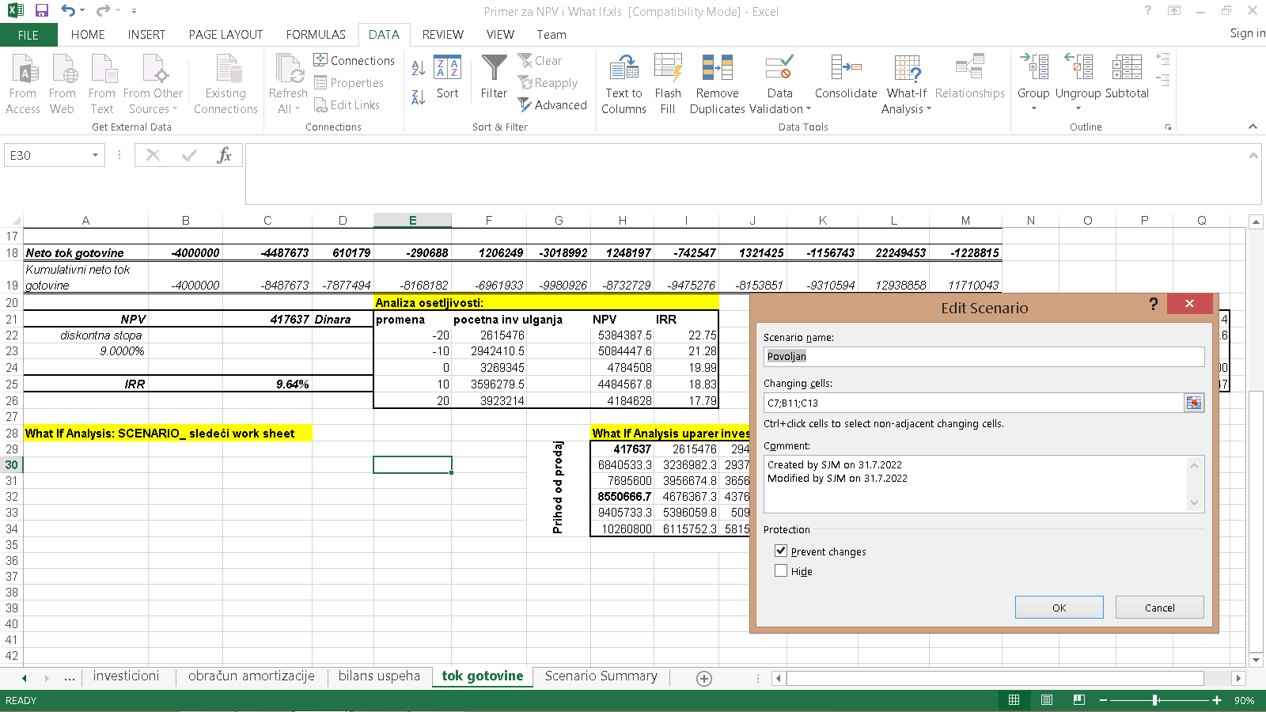
INICIJACIRANJE PROJEKTA – STUDIJA OPRAVDANOSTI – FINANSIJSKA IZVODLJIVOST

Slide 15
PLANIRANJE PROJEKTA – STUDIJA OPRAVDANOSTI – FINANSIJSKA IZVODLJIVOST
Otvara se novi scenario koji treba nazvati Trenutni. Tu treba ostaviti trenutne vrednosti za sve navedene promenjive, koje će rezultovati sa postojećim NPV.
Kliknuti na Add
Treći scenario nazvati Nepovoljan, gde treba staviti nižu vrednost za prihod od prodaje, više vrednosti za investiciju i troškove proizvodnje.
Kliknuti Ok
Ovim putem moguće je kreirati maksimalno 5 različitih scenarija.
Klikne se na Summary. Na novo otvoreno polje Result Cells u GUI-u, uneti polje u kojem je NPV (jer se tu zapravo unosi nezavisna promenjive za koju želimo testirati scenarije.
Kliknuti OK

Slide 16
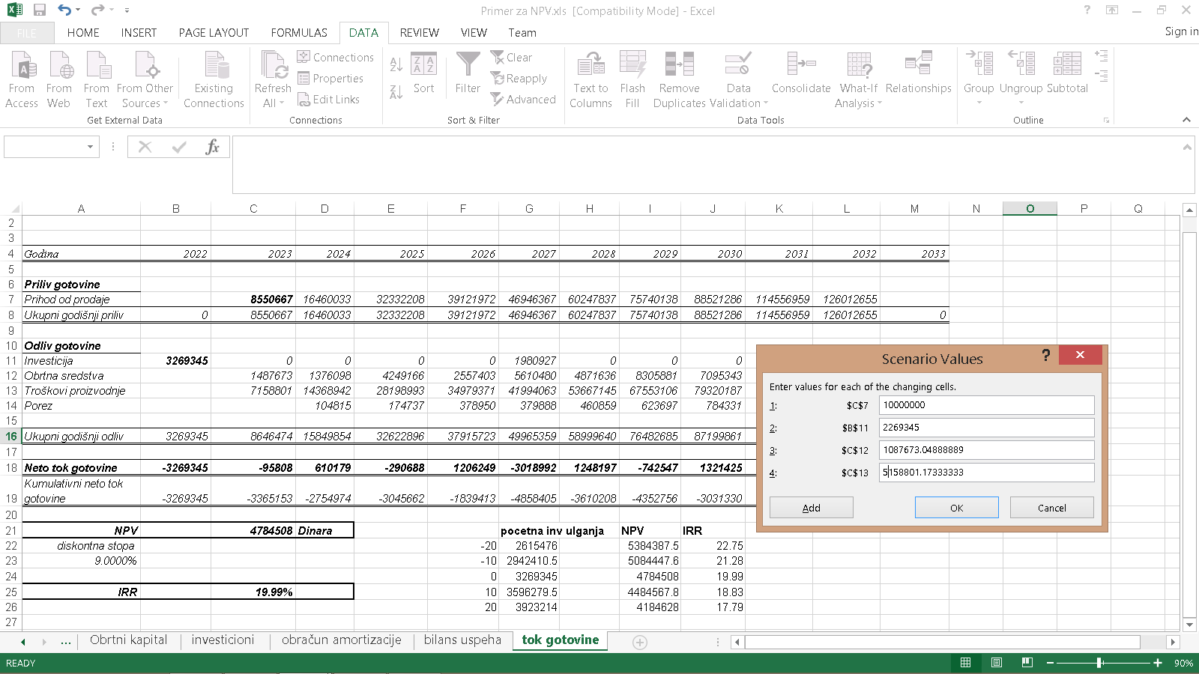

Slide 17
PLANIRANJE PROJEKTA – STUDIJA OPRAVDANOSTI – FINANSIJSKA IZVODLJIVOST
Dobiće se sledeći prikaz simulacije navedena tri scenarija:

Slide 18
PLANIRANJE PROJEKTA – STUDIJA OPRAVDANOSTI – FINANSIJSKA IZVODLJIVOST
Sledeća je analiza je simulacija pomoću Cristal Ball add in-a u Excelu. Da bi se mogla pokrenuti navedena simulacija, neophodno je prvo instalirati adekvatnu verziju Cristal Ball softvera, koja odgovara verziji MS Office-a (odnosno Excel-a) na računaru.
Kada se instalira ova aplikacija, pokretanje Cristal Ball-a, otvara se Excel koji ima još jedan tab – pod nazivom Cristal Ball:

Slide 19
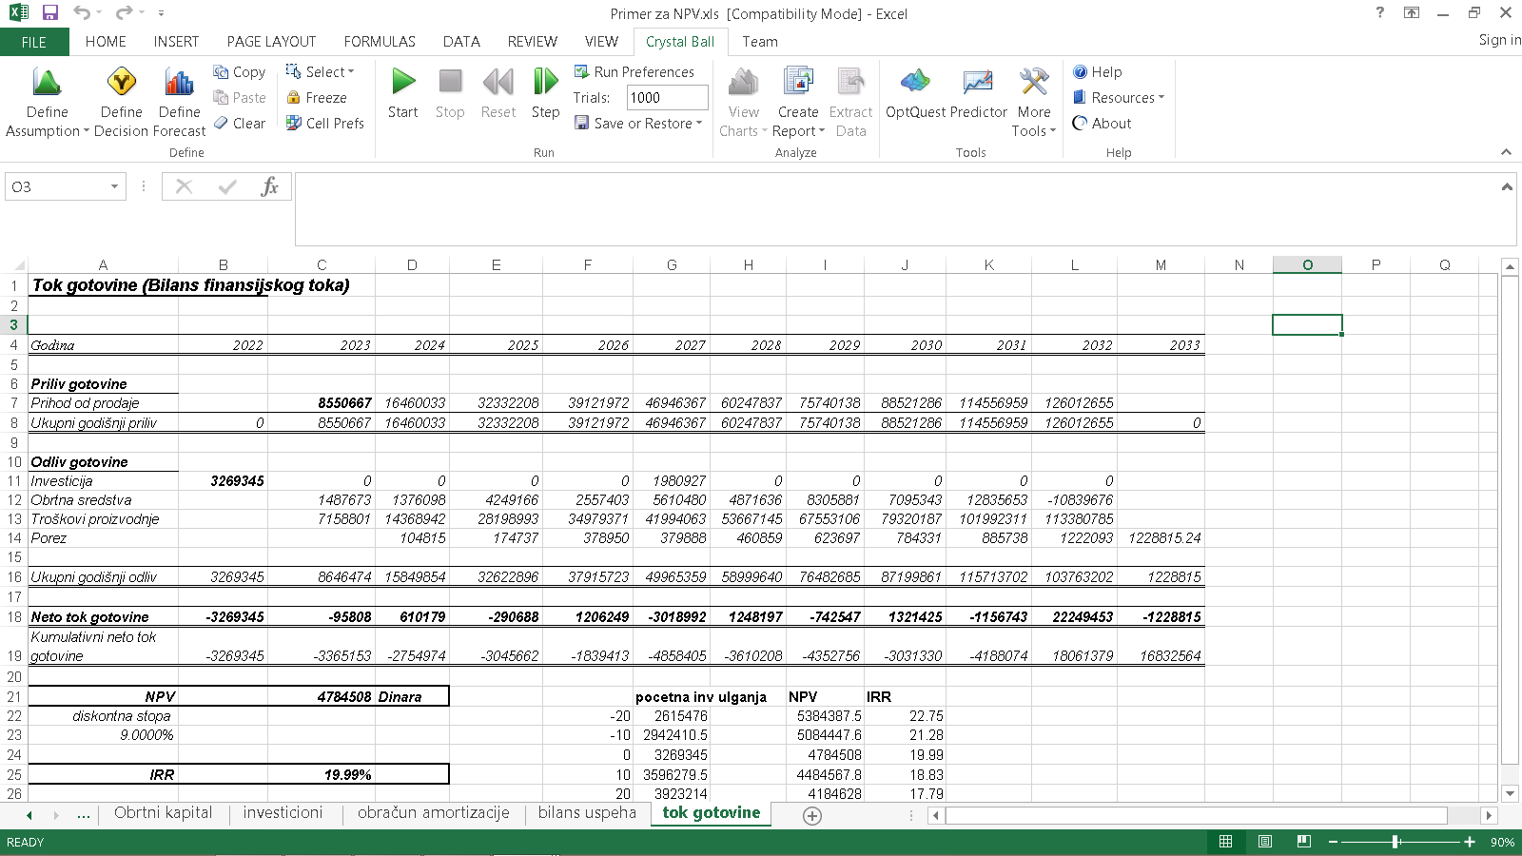
INICIJACIRANJE PROJEKTA – STUDIJA OPRAVDANOSTI – FINANSIJSKA IZVODLJIVOST

Slide 20
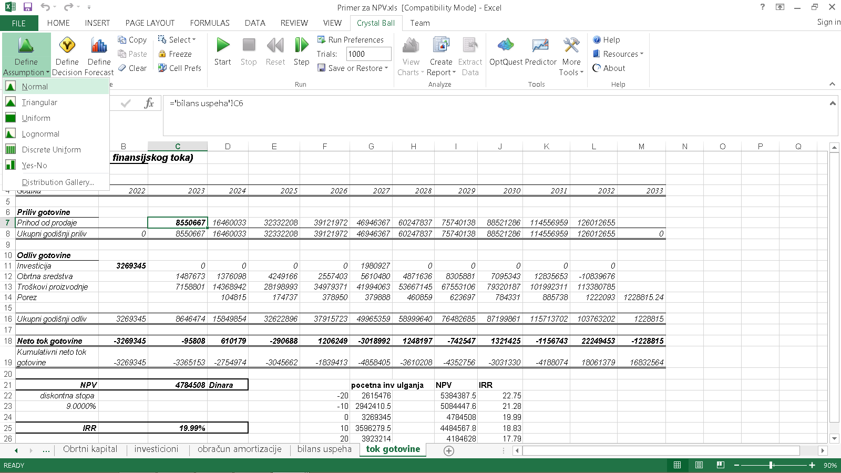
PLANIRANJE PROJEKTA – STUDIJA OPRAVDANOSTI – FINANSIJSKA IZVODLJIVOST
U okviru Cristal Ball simulacije, prvenstveno je potrebno pretpostaviti tip raspodele za svaku od nezavisnih promenjivih (dakle za Prihod od prodaje, Investiciju, Obrtna sredstva i Troškove proizvodnje).
Napomena: Pre selekcije distribucije – vrednost inicijalnih promenjivih prebaciti u format brojki – values (ukoliko su prethodno tu bile formule ili linkovi iz drugih radnih listova).
Najlogičnije je pretpostaviti Normalnu distribuciju za svaku od navedenih promenjivih.

Slide 21
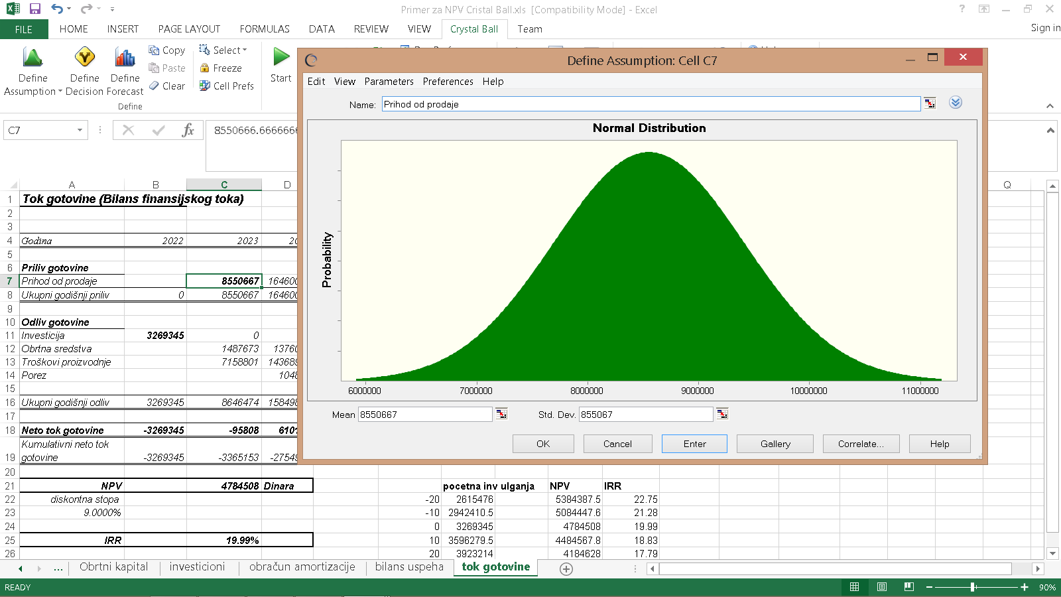
Inicijalna standardna devijacija – za varijaciju vrednosti oko polazne (koja je stavljna kao Mean) je 10%. To svakako može da se promeni prema potrebi

Slide 22
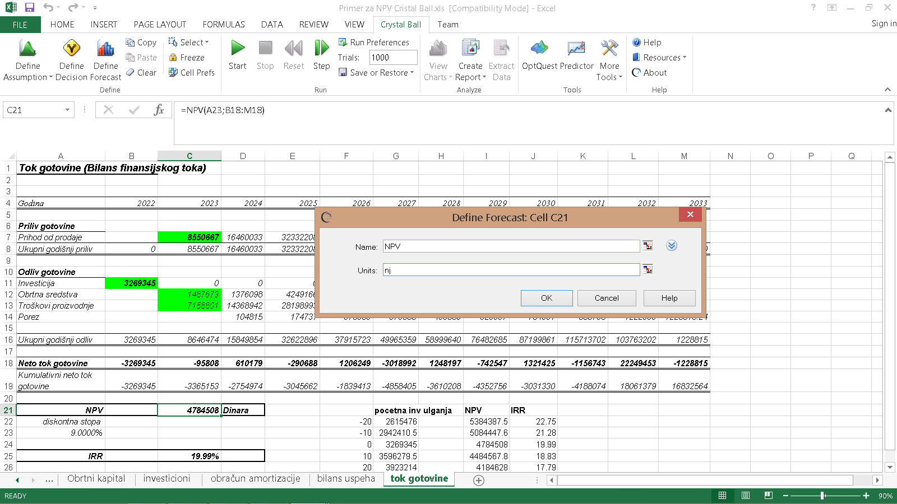
Postupak se ponovi za ostale nezavisne promenjive: Investiciju, Obrtna sredstva i Troškove proizvodnje
Potom se klikne na vrednost zavisne promenjive, što je u našem slučaju NPV. I ide se na opciju Define Forecast.

Slide 23
PLANIRANJE PROJEKTA – STUDIJA OPRAVDANOSTI – FINANSIJSKA IZVODLJIVOST
Odabere se broj pokušaja softverske simulacije (u polju Trials). Stavimo recimo 10.000 pokušaja.
Potom se odabere opcija START za početak simulacije.

Slide 24
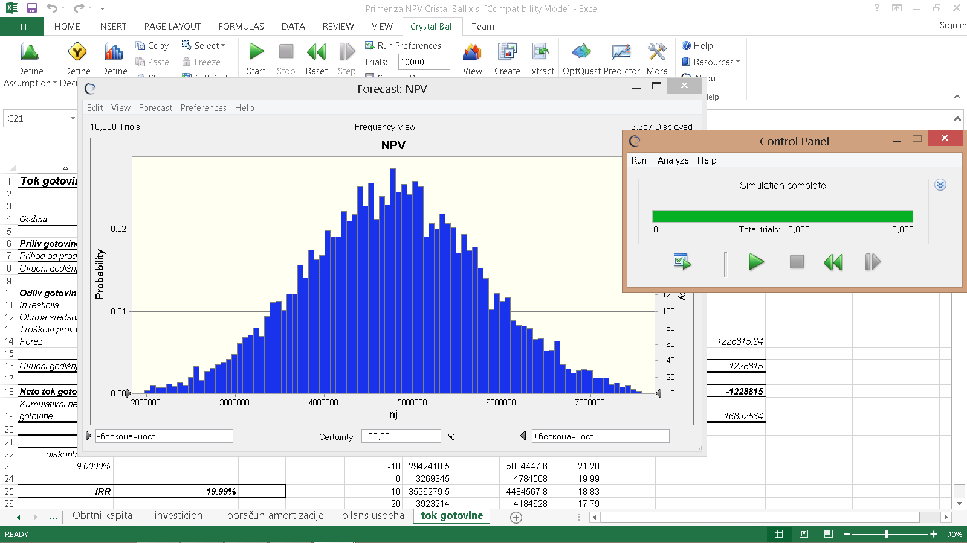
Dobiće se sledeći ishod simulacije:

Slide 25
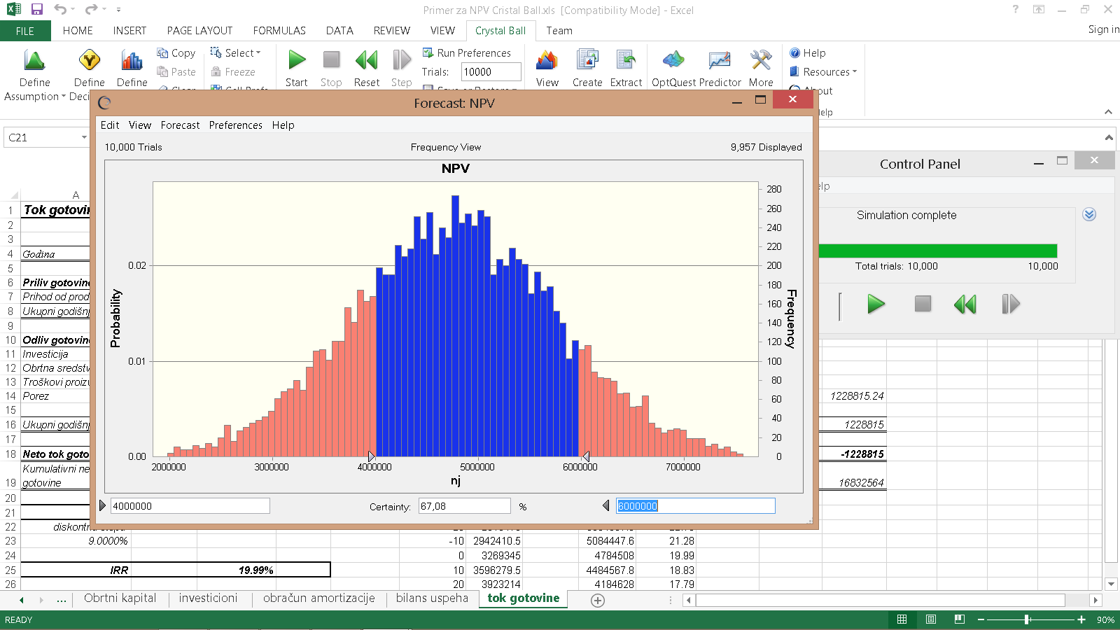
Ukoliko želimo da procenimo verovatnoću da će se NPV kretati u opsegu od 4.000.000 do 6.000.000 stavimo navedene gronje i donje granice i doobićemo: verovatnoća 67.08%

Slide 26
PLANIRANJE PROJEKTA – STUDIJA OPRAVDANOSTI – FINANSIJSKA IZVODLJIVOST
Zadatak za studente # VI: (OPCIONO – 10 DODATNIH POENA ZA STUDENTE KOJI URADE OVAJ ZADATAK)
Za projektnu ideju, koja je opisana u analizi poslovnog slučaja, i za koju je u prethodnom zadatku započeto pisanje Studije izvodljivosti, pokušati primenu metoda i tehnike opisane u toku ovog predavanja:
  NPV
  IRR
  Analizu dinamičkog roka vraćanja investicije
  Izvršiti analizu osetljvosti za promenu investicije u opsegu ± 20%.
  Uraditi analizu osetljivosti nezavisne promenjive NPV, u funkciji promenjivih kao što su: Prihod od prodaje, Investicija, Obrtna sredstva, Troškovi proizvodnje, zavisno od toga koje od navedenih promenjivih imate u bilansu svoje projektne ideje, primenom What If analize ili Cristal Ball aplikacije

